Slide 1


KIOSQUES GRP

Slide 2


POURQUOI LES KIOSQUES GRP
Ils viennent dans une large gamme de dimensions
Ils sont modulaires et peuvent être conçus selon vos besoins.
Ils sont isolés en polyuréthane avec une excellente isolation thermique et phonique
Ils ont une finition de surface lisse et brillante qui les rend faciles à nettoyer et résistants à la poussière
Ils peuvent être facilement marqués pour refléter votre image d'entreprise
Facile à assembler avec tous les matériaux inclus tels que portes, fenêtres, réseau électrique et revêtement de sol
De nombreuses améliorations peuvent être installées dans nos kiosques pour répondre à vos besoins spécifiques
Ils peuvent être assemblés rapidement
Ils sont mobiles et peuvent être transportés vers différents endroits
Ils ont un aspect moderne et un design esthétique qui peuvent s'intégrer parfaitement dans n'importe quelle zone urbaine

Slide 3
Faites passer votre service client au niveau supérieur
Rejoignez des milliers d'entreprises qui utilisent nos kiosques GRP pour fournir une large gamme de services à leurs clients
Laissez nos kiosques de GRP parler pour votre marque en le plaçant autour de chaque coin, dans un centre commercial, des événements spéciaux, et dans la plupart des zones bondées de la ville
Créez votre illustration de marque unique et reflétez-la sur le design moderne de nos kiosques GRP et laissez-la se démarquer et attirer plus d'attention et une notoriété de la marque
Placez nos kiosques GRP là où vos clients ont besoin de vous, et laissez votre marque sur nos kiosques GRP exprimer à quel point vous donnez de la valeur pour eux
Il n'y a pas de moyen plus économique d'atteindre votre objectif qu'en utilisant nos kiosques modulaires GRP

Slide 4
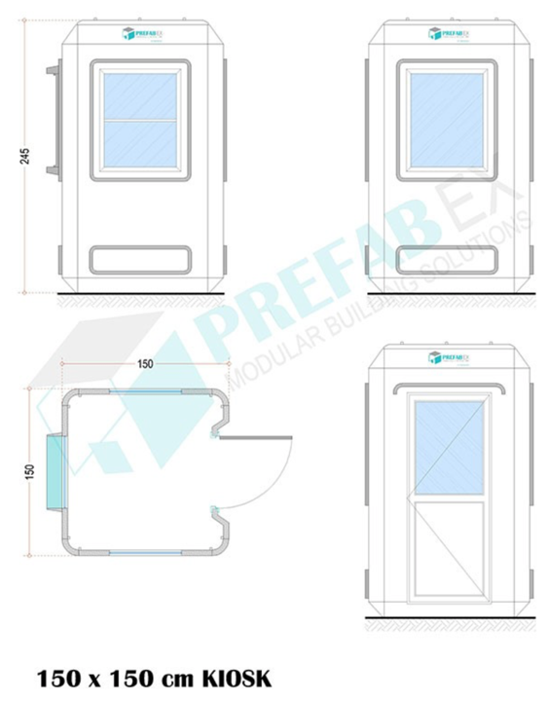
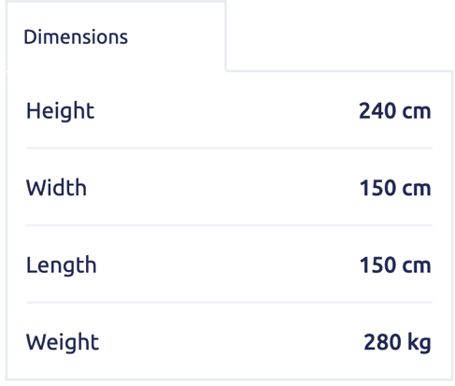
Gamme étendue pour tous les besoins
Nos kiosques modulaires GRP sont disponibles avec une large gamme de dimensions comme suit:

Slide 5
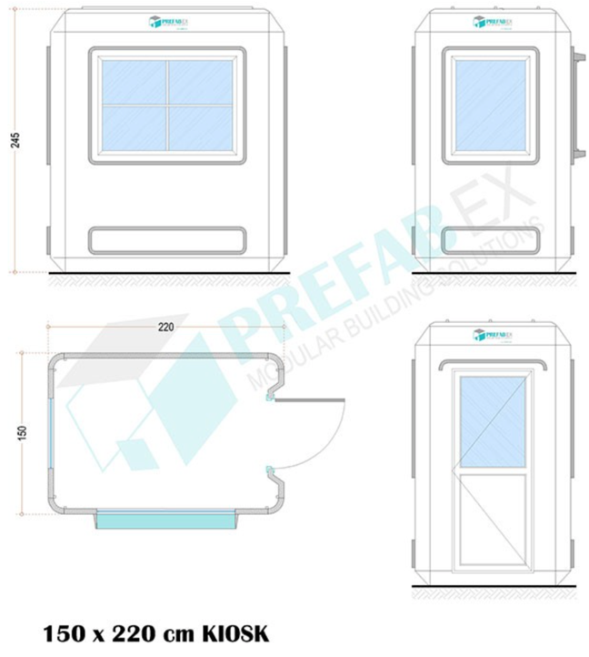
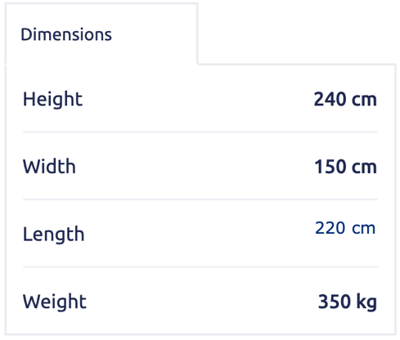

Slide 6
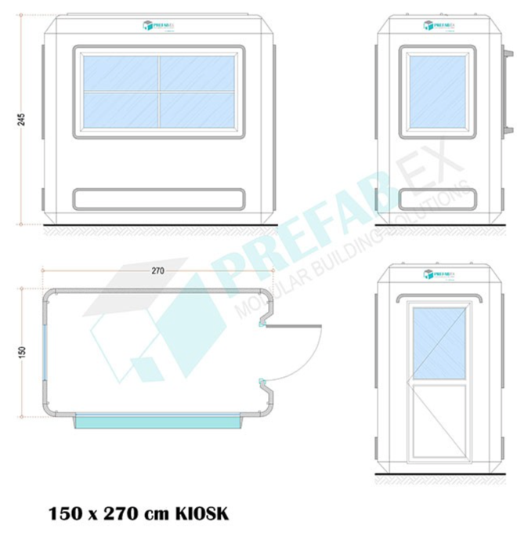
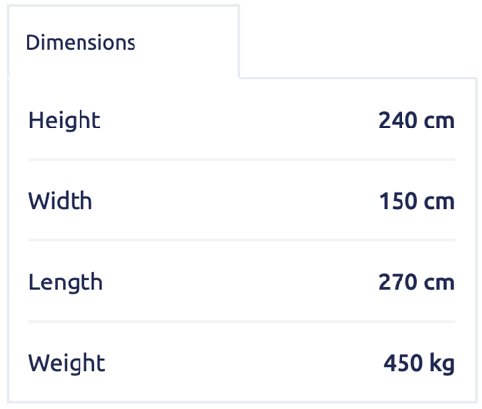

Slide 7
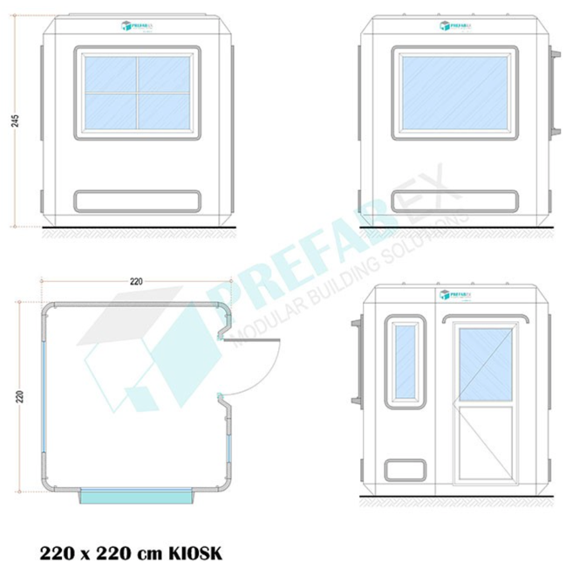
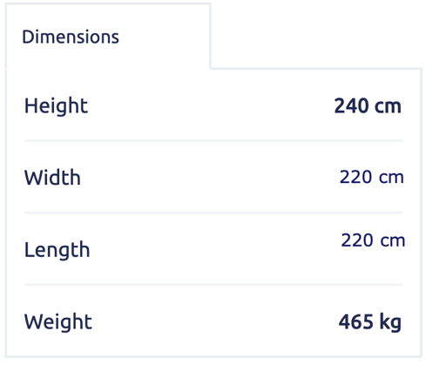

Slide 8
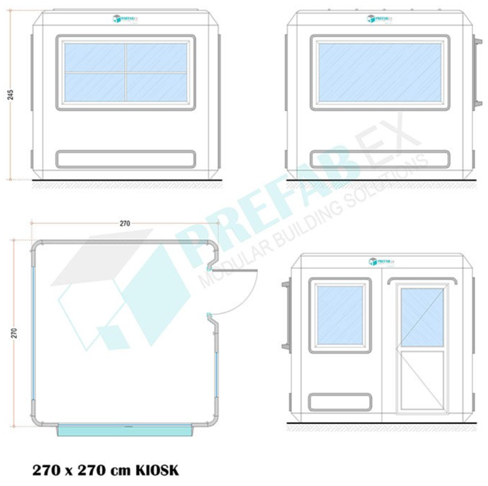
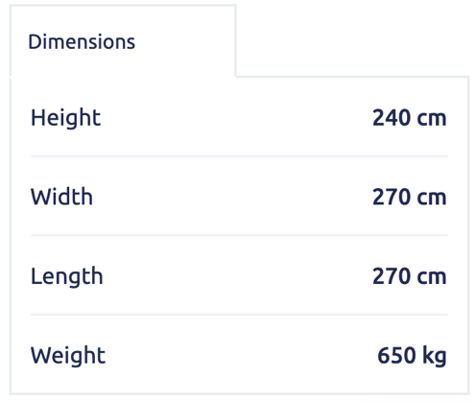

Slide 9
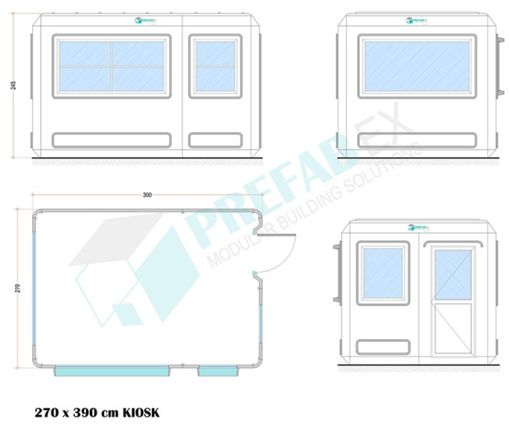
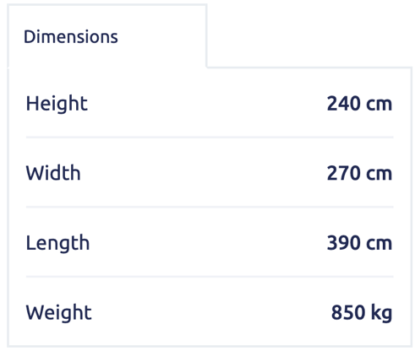

Slide 10
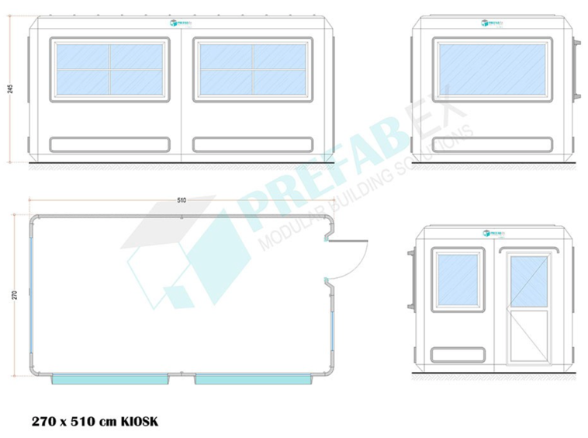
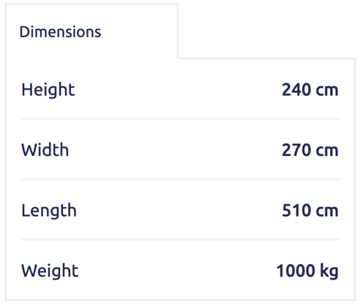

Slide 11
Obtenez votre point de service client unique

Slide 12
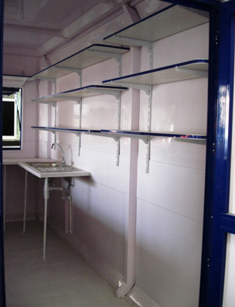
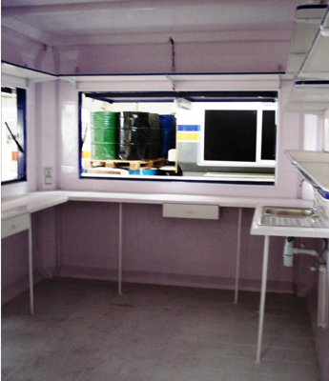
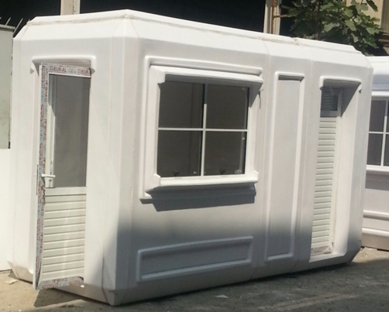
Personnalisez-le selon vos besoins
Personnalisez votre kiosque modulaire GRP en fonction de vos besoins: chambre simple ou chambre double avec / sans WC intégré, avec / sans lavabo.

Slide 13
Améliorez votre kiosque
Profitez de large sélection d'accessoires qui peuvent être ajoutés pour améliorer la fonctionnalité et l'apparence de vos kiosques modulaires GRP.
Ensemble électrique: tableau électrique, prises, éclairage, prises de données, prises supplémentaires et prise TV.
Climatisation
Base supplémentaire en métal avec poches pour chariot élévateur

Slide 14
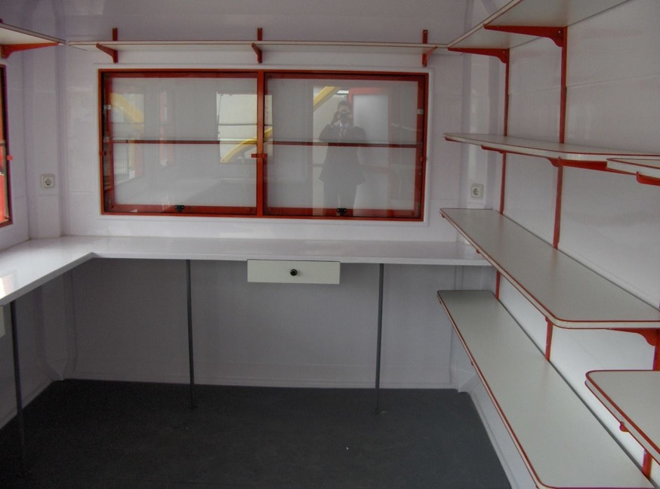
Comptoir avec tiroir / étagères

Slide 15
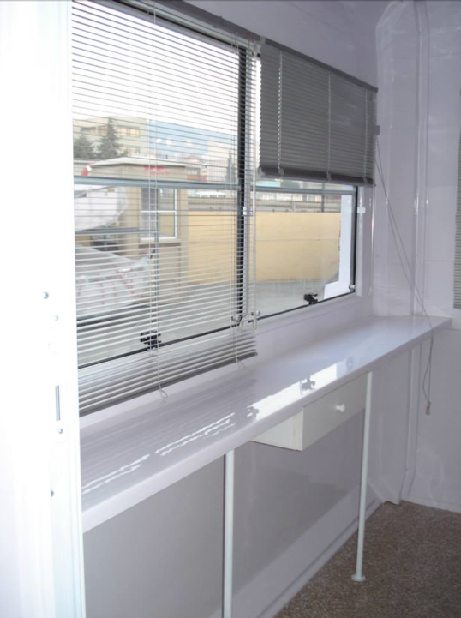
Rideaux

Slide 16
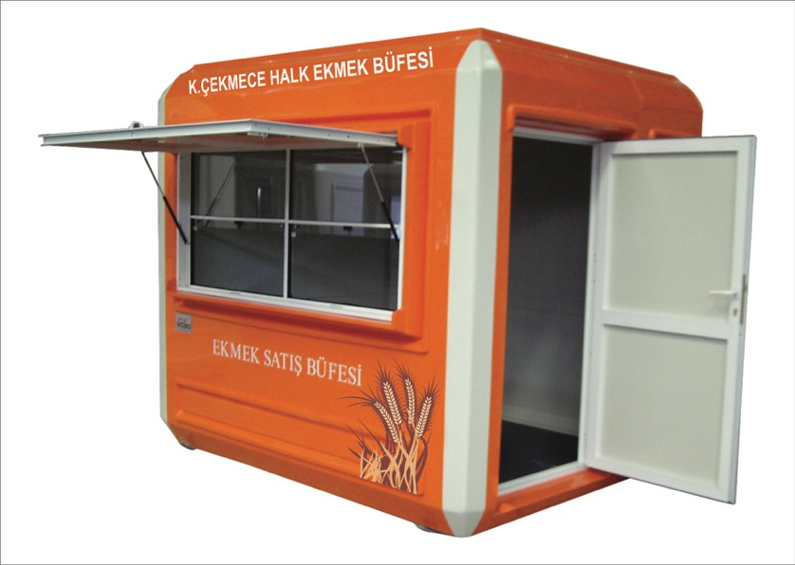
Soulevez le volet de sécurité

Slide 17
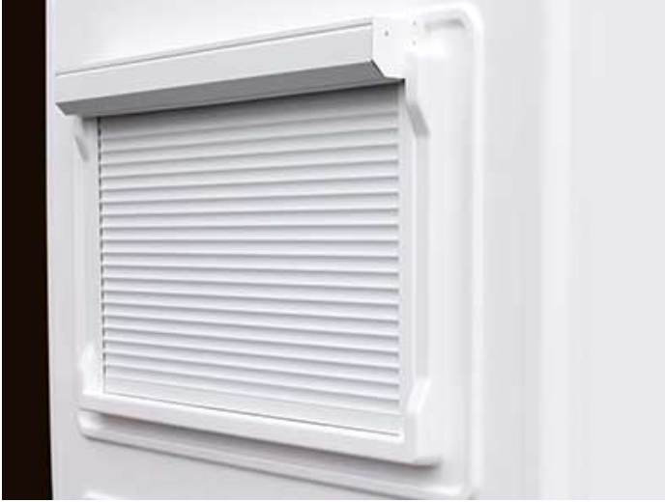
Volet roulant automatique

Slide 18
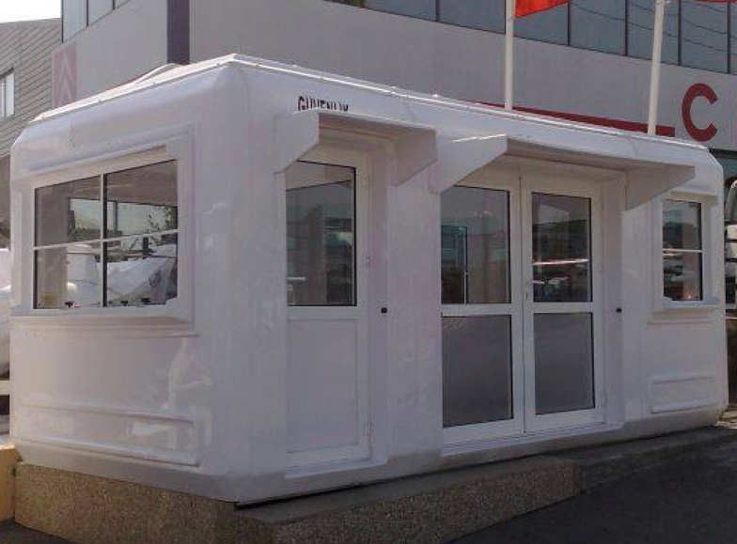
Auvents extérieurs
au-dessus de la porte et des fenêtres /
Portes larges

Slide 19
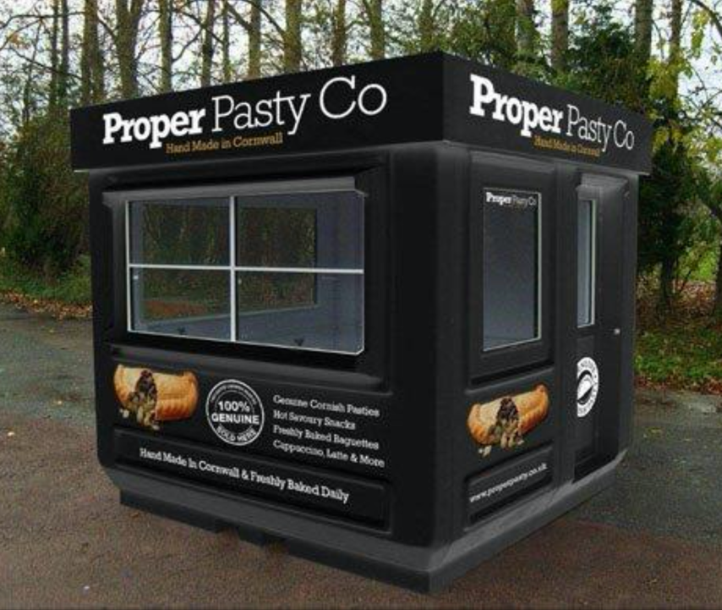
La publicité
En-têtes / graphiques

Slide 20
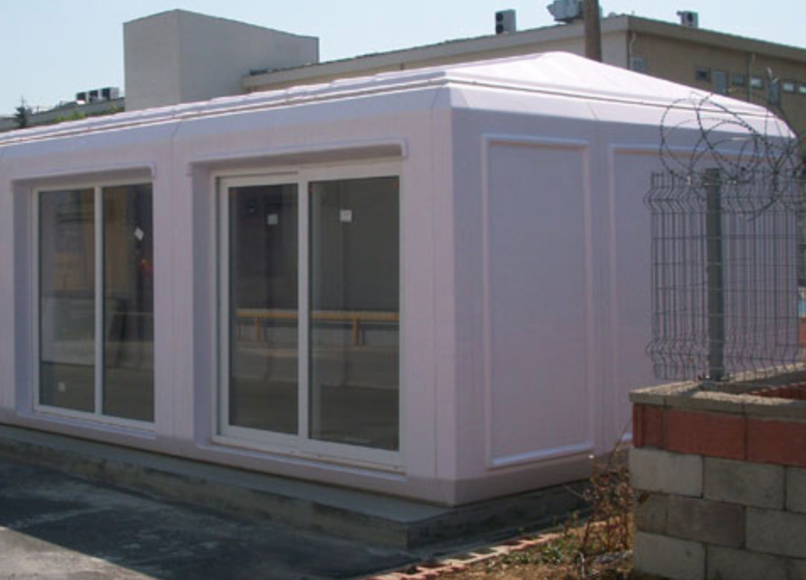
Vitre fixe large / porte coulissante

Slide 21
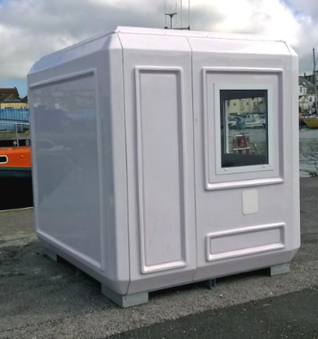
Châssis supplémentaire
Avec poches pour chariot élévateur

Slide 22
Climatisation

Slide 23
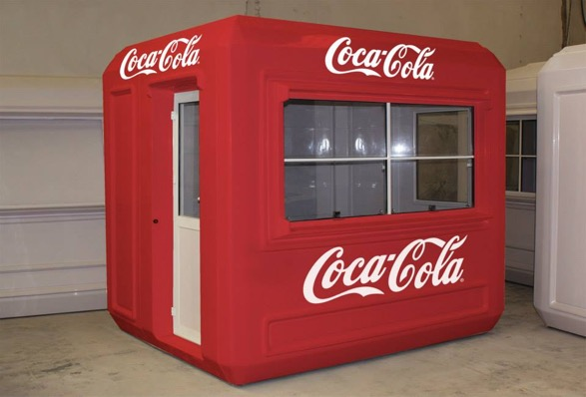
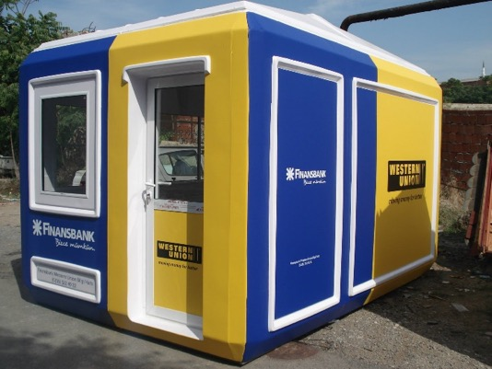
Les kiosques GRP sont choisis par les plus grandes marques

Slide 24
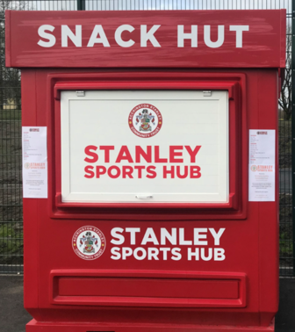
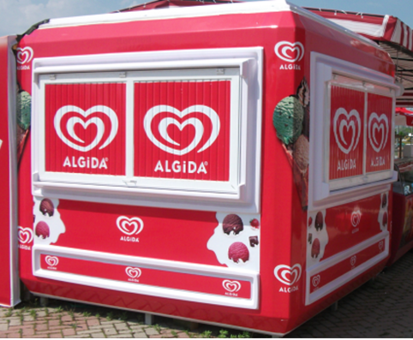
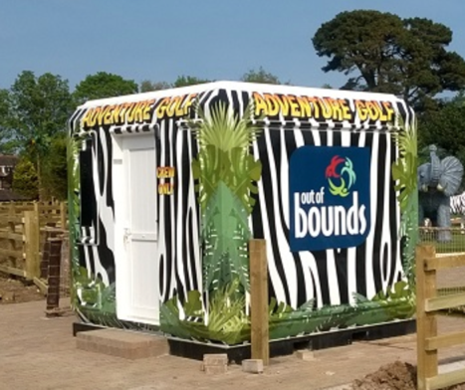
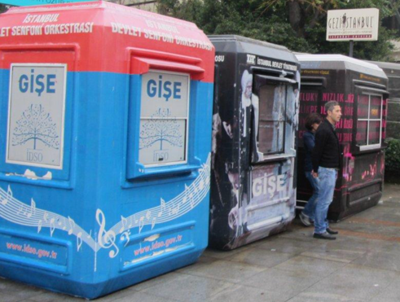
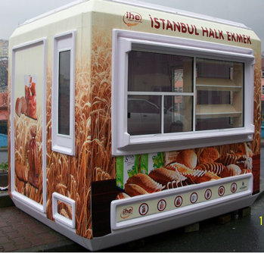
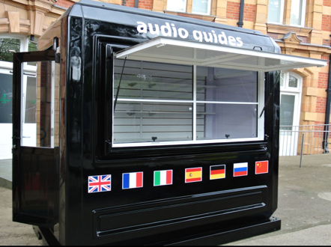

Slide 25
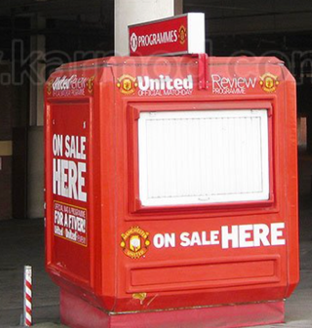
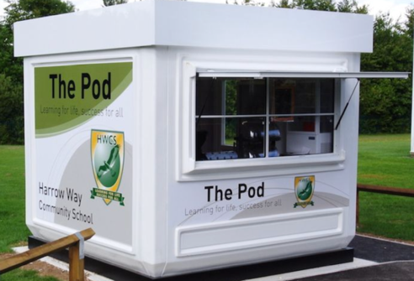
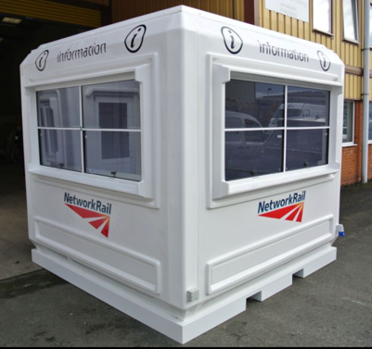
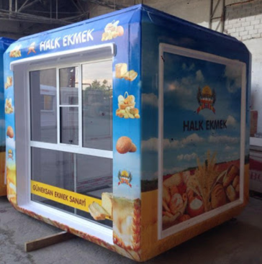
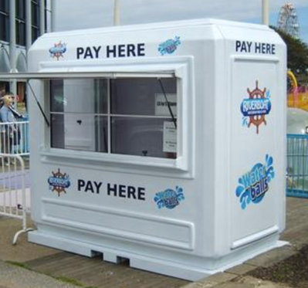
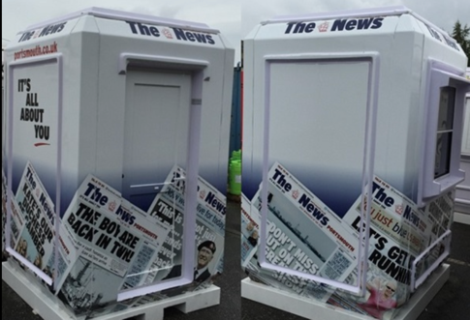

Slide 26


